Slide 1
Les articles contractés

Slide 2
Quando si usano?
→ Quando gli articoli determinativi le e les
sono preceduti dalle preposizioni à e de.

Slide 3
Con la preposizione à
à + le = au / à + l’ = à l’
Vous allez au cinéma. / Vous pensez à l’avenir.
à + la = à la / à + l’ = à l’
Il va à la piscine. / Il va à l’école.
à + les = aux
Nous pensons aux vacances.

Slide 4
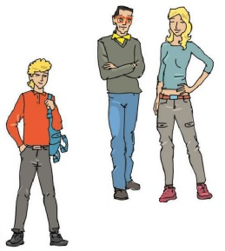
Regole d’uso
Au, à la, à l’ e aux vengono usati per indicare una caratteristica di qualcuno o qualcosa:
Le garçon au t-shirt orange
L’homme à la chemise jaune
Une femme aux cheveux blonds

Slide 5
Con la preposizione de
de + le = du / de + l’ = de l’
Le proviseur du lycée. / La mère de l’étudiant.
de + la = de la / de + l’ = de l’
Il revient de la piscine. / Il revient de l’école.
de + les = des
Je travaille au ministère des Affaires étrangères.

Slide 6
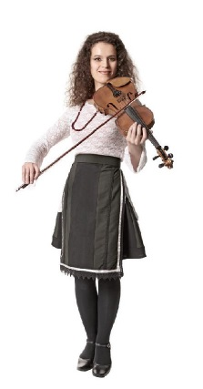
Regole d’uso
Du, de la, de l’ e des vengono usati con jouer (= suonare) + strumento musicale:
- De quels instruments tu joues ?
- Je joue du violon, de la harpe et des castagnettes.

Slide 7
Casi particolari: à e de
Si usano le preposizioni semplici à e de con:
monsieur/madame/mademoiselle + nome proprio
Elle s’est adressée à monsieur Legrand. Le chien de Mme Dupont est très obéissant.
gli aggettivi possessivi
J’écris à mes amis. Nous parlons de nos études.

Slide 8
Casi particolari: à e de
le ore e gli anni
Le magasin ferme à 19 heures. Je prends le train de 8h15.
Ces faits remontent à 1982.
Tu te souviens des événements de 2001 ?
le percentuali
Le chômage s’élève à 13 %. Plus de 20 % des jeunes ont voté contre.

